Slide 1



Datageletterdheid
Workshop 2

Slide 2
Recap
Welke taal spreken computers?
Welk onderdeel van de computer verdeelt alle taken?
Wat doet print(“hello world”) in Python?

Slide 3
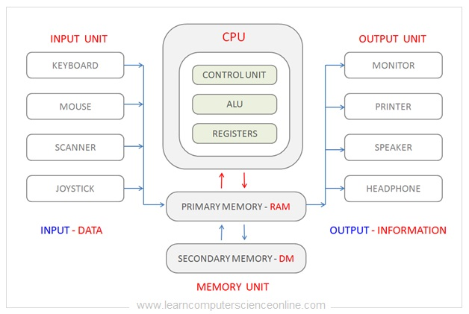
Recap

Slide 4
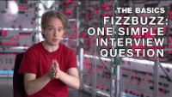
Denken als een programmeur

Slide 5
Inhoud
Variables
Data types
Operators
Lists/tuples/sets
Dictionaries
Conditions
Loops
Functions

Slide 6
Variables
Met een variable verwijs je naar een waarde

Slide 7
Variables
x = 5
naam = “Marie”
leeftijd = 15.7
een_zin = “Dit is een hele zin.”

Slide 8
Data types
print(x)
print(naam)
print(leeftijd)
print(een_zin)

Slide 9
Data types
print(x)
print(naam)
print(leeftijd)
print(een_zin)
5
Marie
15.7
Dit is een hele zin

Slide 10
Operators
Operators worden gebruikt om “operaties” (veranderingen) uit te voeren over variabelen en waardes

Slide 11
Operators
print(5*3)
print(x+1)
15
6

Slide 12
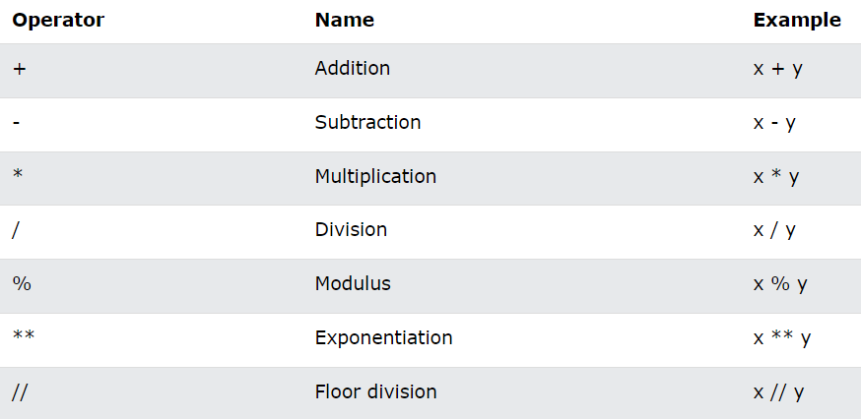
Operators

Slide 13
Lists/tuples/sets
a_list = [1, naam, 2]
a_tuple = (1, naam, 2)
a_set = {1, naam, 2}

Slide 14
Lists
a_list = [1, naam, 2]
Volgorde
Veranderbaar

Slide 15
Tuple
a_tuple = (1, naam, 2)
Volgorde
Niet veranderbaar

Slide 16
Set
a_set = {1, naam, 2}
Uniek
Veranderbaar*
Geen volgorde

Slide 17
Dictionaries
a_dict = {
"brand": "Ford", "model": "Mustang", "year": 1964
}
Veranderbaar
Uniek

Slide 18
Dictionaries
print(a_dict["brand"])
Ford

Slide 19
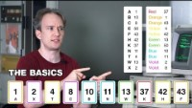
Waarom is volgorde belangrijk?

Slide 20
Conditions
a = 1
b = 2
print(a == b) print(a != b) print(a > b) print(a < b) print(a <= b) print(a >= b)
?

Slide 21
Conditions
Boolean
a = 1
b = 2
print(a == b) print(a != b) print(a > b) print(a < b) print(a <= b) print(a >= b)
False
True
False
True
True
False

Slide 22
Loops
merken = [“Ford", “Volvo", “Audi"]
for x in merken:
print(x)

Slide 23
Loops
merken = [“Ford", “Volvo", “Audi"]
for x in merken:
print(x)
Ford
Volvo
Audi

Slide 24
Opdracht!
Ga naar:
remi-ui.github.io/python_tb/class/week02/week2_python.html
Download het .ipynb bestand (bovenin)
Upload dit bestand naar Google Colab
Maak je eigen loop vol met fruit
Creëer een boolean uitkomst (True/False) met verschillende operators
Plak 2 strings aan elkaar

Slide 25

Pauze

Slide 26
Functions
Een function is een samenhangend stukje code dat een specifieke taak uitvoert.

Slide 27
Functions
def vermenigvuldig(a,b):
print(a*b)
vermenigvuldig(3,6)
vermenigvuldig(4,3)
?

Slide 28
Functions
def vermenigvuldig(a,b):
print(a*b)
vermenigvuldig(3,6)
vermenigvuldig(4,3)
18
12

Slide 29
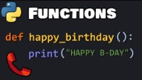
Functions

Slide 30
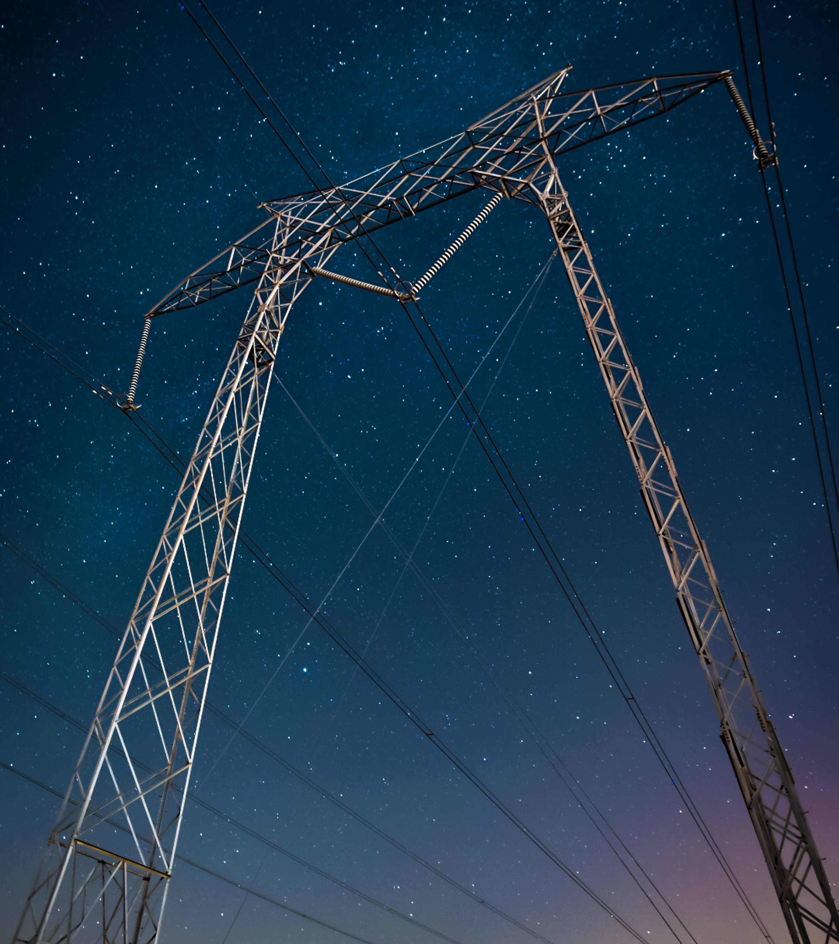
De opdracht
Doorloop de opdracht op de website onder week 2.
Lever je resultaat in als .ipynb bestand in via eJournal.

Slide 31
Aan het werk!
Als je vragen hebt, kom bij me langs!

